Slide 1
Abitur 2023
Die gymnasiale Oberstufe:
Einführungsveranstaltung
Informationsveranstaltung I
im Rahmen der Beratung und Information
über Schullaufbahnen

Slide 2

Pädagogische Prinzipien der Lippetalschule
Lernen und Leben in einem guten Schulklima
Aufgeschlossenheit, Respekt, Hilfsbereitschaft und Leistungsbereitschaft als zu entwickelnde Grundhaltungen im Sinne einer umfassenden Persönlichkeitsentwicklung
Lernen als Prozess der individuellen Entwicklung und des vielfältigen Kompetenzerwerbs
Arbeit im Team: Lernen von- und miteinander
Förderung der zunehmenden Selbstständigkeit und des eigenverantwortlichen Lernens und Lebens
Ermutigung als Grundprinzip des Anleitens von Lernprozessen

Slide 3
Zugangsvoraussetzungen
Gem-Klassen:
  3 E-Kurse: 3
  G-Kurs: 2
  Wahlpflichtfach: 3
  übrige Fächer: 3
  Ausgleichsmöglichkeiten: 1 x 1 Note schlechter in D/M/E/WP ausgleichbar nur in derselben Fächergruppe
  Höchstens zweimal 4 oder einmal 4 und 5 in allen anderen Fächern mit entsprechend vielen Ausgleichsnoten
Gym-Klassen:
  Versetzung, d.h. im Schnitt ausreichende Leistungen.
Notes:
Vertrauen, Solidarität und gute Kooperation - Nähe zu den Beratungslehrern
Übergang von der Sekundarstufe I zur Sekundarstufe II durch
breites Fremdsprachenangebot, Angebot eines Sport-Leistungskurses
erweitertes LK-Angebot
Förderung von Teambildung und grundsätzlicher Lebensorientierung
Umgang mit Texten, ‚Stundenprotokoll, Referate präsentieren, Facharbeit, Vorbereitung aufs Abi

Slide 4
Sicherung der Bildungs-/Entwicklungsziele in der SII
Übersichtlichkeit der Jahrgangsstufengröße in der Oberstufe
Kombination aus Klassen- und Kursunterricht
Klassisches Fächerangebot der gymnasialen Oberstufe
Kooperation mit der Gesamtschule Lippstadt
Orientierungsfahrt zu Beginn der Jahrgangsstufe 11 (Einführungsphase)
Kooperatives Lernen als Grundprinzip des Unterrichts in der Oberstufe
zunehmender Einsatz digitaler Medien und Technik in Organisation und Inhalt des Unterrichts
Projekte zum Methodenlernen in der Oberstufe
Fortsetzung der Studien- und Berufswahlorientierung
Notes:
Vertrauen, Solidarität und gute Kooperation - Nähe zu den Beratungslehrern
Übergang von der Sekundarstufe I zur Sekundarstufe II durch
breites Fremdsprachenangebot, Angebot eines Sport-Leistungskurses
erweitertes LK-Angebot
Förderung von Teambildung und grundsätzlicher Lebensorientierung
Umgang mit Texten, ‚Stundenprotokoll, Referate präsentieren, Facharbeit, Vorbereitung aufs Abi

Slide 5
Mögliche Schulabschlüsse
Fachhochschulreife =„Fachabitur“ (schulischer Teil nach der Jahrgangsstufe 12 = erstes Jahr der Qualifikationsphase – Q1)
Allgemeine Hochschulreife = Abitur (nach bestandener Abiturprüfung am Ende der Jahrgangsstufe 13 = zweites Jahr der Qualifikationsphase – Q2)
Grundlage für alle Planungen der Lippetalschule sind die rechtlichen Rahmenbedingungen, die in der Ausbildungs- und Prüfungsordnung für gymnasiale Oberstufen des Landes NRW festgelegt sind.

Slide 6
  Termine zur Vorbereitung auf die gymnasialen Oberstufe
Samstag, 30.11.2019: Tag der offenen Tür
03.2.2020 – 07.02.2020: Anmeldung für die Einführungsphase der gymnasialen Oberstufe
Montag, 23.03.2020, ab 18 Uhr: Informationsabend für Eltern und Schülerinnen/Schüler zur Kurswahl in der Einführungsphase der gymnasialen Oberstufe einschließlich Fächerbörse Oberstufe
24.03.2020 – 26.03.2020: Wahl der Kurse für die Einführungsphase
22.06.2020 – 26.06.2020: Projekttage „10+“: Teambildung und Einführung in die Arbeitsweise der gymnasialen Oberstufe

Slide 7
Organisation der Jahrgangsstufe 11
= Einführungsphase der gymnasialen Oberstufe
EF: Kombination aus Klassen- und Kurssystem:
  Pflichtfächer im Klassenverband,
  Wahlpflichtfächer und Wahlfächer im Kurssystem,
  Wahl eines Wunschpartners für jede Schülerin/jeden Schüler möglich.
Funktion dieses Systems:
  gleitender Übergang von der Sekundarstufe I zur Sekundarstufe II,
  Zuordnung aller Schülerinnen und Schülern zu einer Stammgruppe,
  dadurch Etablierung vertrauter Arbeitsteams.

Slide 8
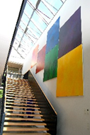
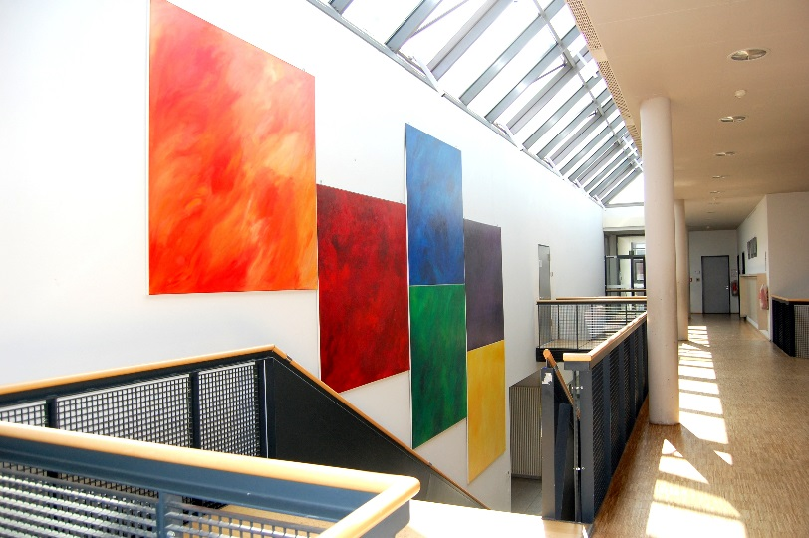
Räumlichkeiten der gymnasialen Oberstufe
Klassenräume und Differenzierungsräume der Oberstufe: Obergeschoss des Gebäudes A,
Lernzentrum Oberstufe als Arbeits- und Aufenthaltsraum für die Oberstufenschülerinnen und –schüler,
Mediathek im Erdgeschoss: Ausleihe von Laptops für Oberstufenschülerinnen/-schüler möglich.

Slide 9
In neun Schritten zum Abitur

Slide 10
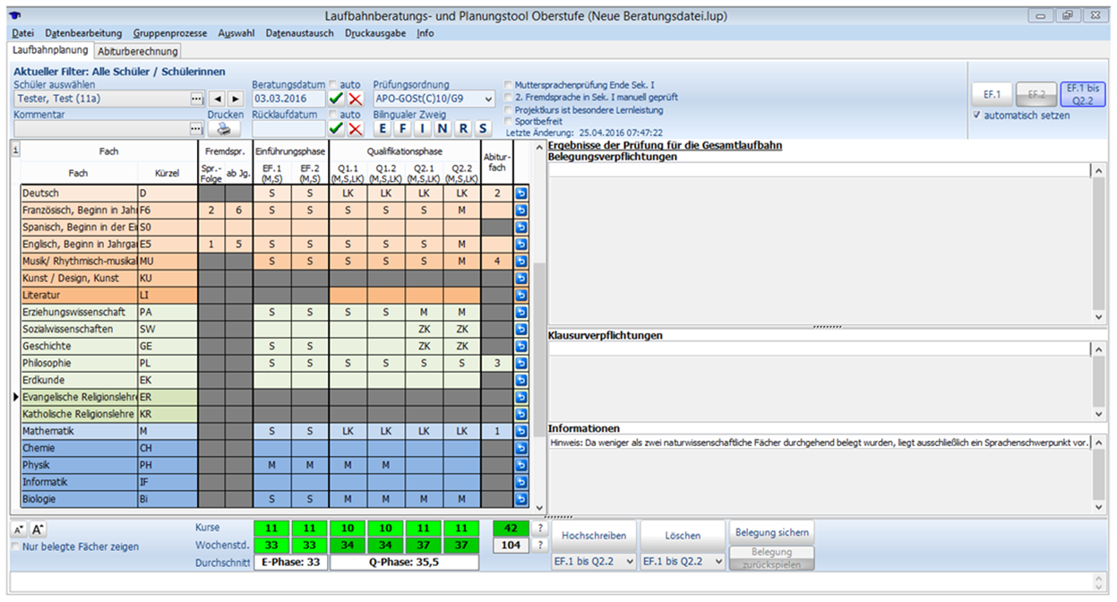
Die Planung der Oberstufenlaufbahn
Die Schülerinnen/Schüler wählen ihre Kurse unter Anleitung durch die Beratungslehrer
mit LuPO (Laufbahnberatungs- und Planungstool Oberstufe) ► Dadurch erhalten sie einen Überblick über ihre gesamte Schullaufbahn in der gymnasialen Oberstufe.

Slide 11
Die Fächer in der Einführungsphase: [K]eine leichte Wahl – Entscheidungen zwischen Pflicht …

Slide 12
… [K]eine leichte Wahl – Entscheidungen zwischen Pflicht …
Deutsch, Mathematik, Sport: von 11 bis 13 Pflicht,
Pflicht im Bereich Sprachen:
  eine aus der Sekundarstufe I fortgesetzte Fremdsprache (Englisch ab 5 oder Französisch ab 6,
  eine weitere Fremdsprache (Französisch ab 6, Latein ab 6, Spanisch ab 8 oder Spanisch ab EF),
Pflicht im Bereich Naturwissenschaft:
  eine Naturwissenschaft,
Pflicht im Bereich Gesellschaftswissenschaft:
  eine Gesellschaftswissenschaft,
  Geschichte (min. 2 Halbjahre in Jg. 12),
  Sozialwissenschaften (min. 2 Halbjahre in Jg. 13),
Wochenstundenzahl: 25,5 Zeitstunden.

Slide 13
… und Neigung
Welche Abiturfächer?
Welche Klausurfächer?
Welche Gesellschaftswissenschaft soll durchgehend bis zum Abitur belegt werden?
Religionslehre oder Philosophie?
Zweite Fremdsprache oder zweite Naturwissenschaft? Oder beides?
Wahlkurse und Auswahlmöglichkeiten für Jg. 12 (Q1)?
Vertiefungskurs Mathematik, Deutsch oder Englisch im 2. Halbjahr EF?

Slide 14


10. Die Fächer in der Einführungsphase (Jg. 11 = EF)
im Überblick
11 Grundkurse:
  Deutsch
  Englisch
  Kunst oder Musik
  Geschichte als Gesellschaftswissenschaft
  Mathematik
  Naturwissenschaft
  Religion (oder Philosophie als Ersatzfach)
  Sport
  eine zweite Fremdsprache oder eine zweite Naturwissenschaft (nicht PH und CH)
  zwei weitere Wahlkurse
  ein Vertiefungsfach (erstes HJ: Mathematik; zweites HJ: wählbar)
Was zu bedenken ist: Alle Fächer, die Abiturfächer sein sollen, müssen in der EF bereits belegt werden.

Slide 15




Lernen im Team
Gruppengröße?
EF: ca. 25 pro Klasse ca. 20 pro Kurs (Durchschnittswert)
Q1 und Q2: ca. 20 pro Kurs
Ansprechpartner?
Beratungslehrerteam:
  zwei Beratungslehrkräfte pro Jahrgang
  Ansprechpartner für alle Laufbahnfragen und Probleme
Klassenneubildung für die EF – Schulung der Zusammenarbeit?
nach Abschluss Jg. 10 Projektwoche 10+ zur Einführung in die Oberstufe und zur Teambildung
Orientierungsfahrt in der Fahrten- und Projektwoche

Slide 16

Klausuren in der Oberstufe
Klausurfächer in der EF:
Deutsch,
Mathematik,
Fremdsprachen,
eine Gesellschaftswissenschaft,
eine Naturwissenschaft und
am besten alle Fächer, die man als Abiturfächer wählen möchte.
Anzahl der Klausuren:
in der Regel zwei pro Halbjahr in jedem schriftlichen Fach.
Dauer der Klausuren:
- in der EF 90 Minuten;
- in der Qualifikationsphase wird die Dauer der Klausuren stufenweise erhöht (im LK von 180 Minuten bis 4,25
Zeitstunden im Abitur, im Grundkurs von 135 Minuten
bis 3 Zeitstunden im Abitur).

Slide 17

Die Qualifikationsphase (Q1 = Jg. 12 und Q2 = Jg. 13)
2 Leistungskurse
und
8 Grundkurse
Leistungskurse werden 3,75 Zeitstunden unterrichtet. Der erste Leistungskurs muss Deutsch oder Mathematik oder eine Naturwissenschaft oder eine Fremdsprache sein.
Grundkurse werden 2,25 Zeitstunden unterrichtet. (Ausnahmen: neu einsetzende Fremdsprache = 3-stündig).

Slide 18


… und was sonst noch ansteht:
1.-3. Abiturfach:
ZENTRALABITUR
→ für alle Gymnasien und Gesamtschulen in NRW gleich
Wahl am Ende der EF: | Wahl zu Beginn der Q2:
1. Abiturfach: Leistungskurs 1 (► schriftliche Abiturprüfung) 2. Abiturfach: Leistungskurs 2 (►schriftliche Abiturprüfung) | 3. Abiturfach: Grundkurs (► schriftliche Abiturprüfung) 4. Abiturfach: Grundkurs (► mündliche Abiturprüfung)
→ ACHTUNG: Bei der Wahl der Abiturfächer zu berücksichtigen: Unter den Abiturfächern müssen zwei Fächer der Fächergruppe Deutsch, Mathematik und Fremdsprache sein.

Slide 19
Leistungskursangebot
Die Kooperation mit der Städtischen Gesamtschule Lippstadt ermöglicht es der Lippetalschule, das Angebot an Leistungskursen deutlich zu erhöhen.
►LK-Angebot der bisherigen Abiturjahrgänge:
Deutsch
Englisch
Mathematik
Geschichte
Biologie
Physik
Pädagogik
Erdkunde
Sport

Slide 20
Fremdsprachenangebot
Folgende Sprachen werden an der Lippetalschule angeboten:
Fortgeführte Fremdsprachen aus der Sek I
Neueinsetzende Fremdsprachen in der Sek II
Englisch (E5)
Französisch (F6)
Latein (L6)
Spanisch (S8)
Spanisch (S11)
Ob die Kurse gebildet werden können, wird von der Zahl der Interessierten abhängen.

Slide 21
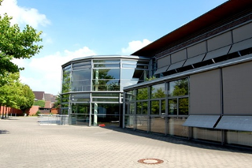
Vielen Dank für
Ihre/Eure Aufmerksamkeit!

